Slide 1
Suaugusiųjų švietėjų profesinio tobulėjimo mokymai
2 modulis: Mikro-mokymosi išteklių kūrimas mažiau įgūdžių turintiems suaugusiems
Savarankiško mokymosi ištekliai

Slide 2
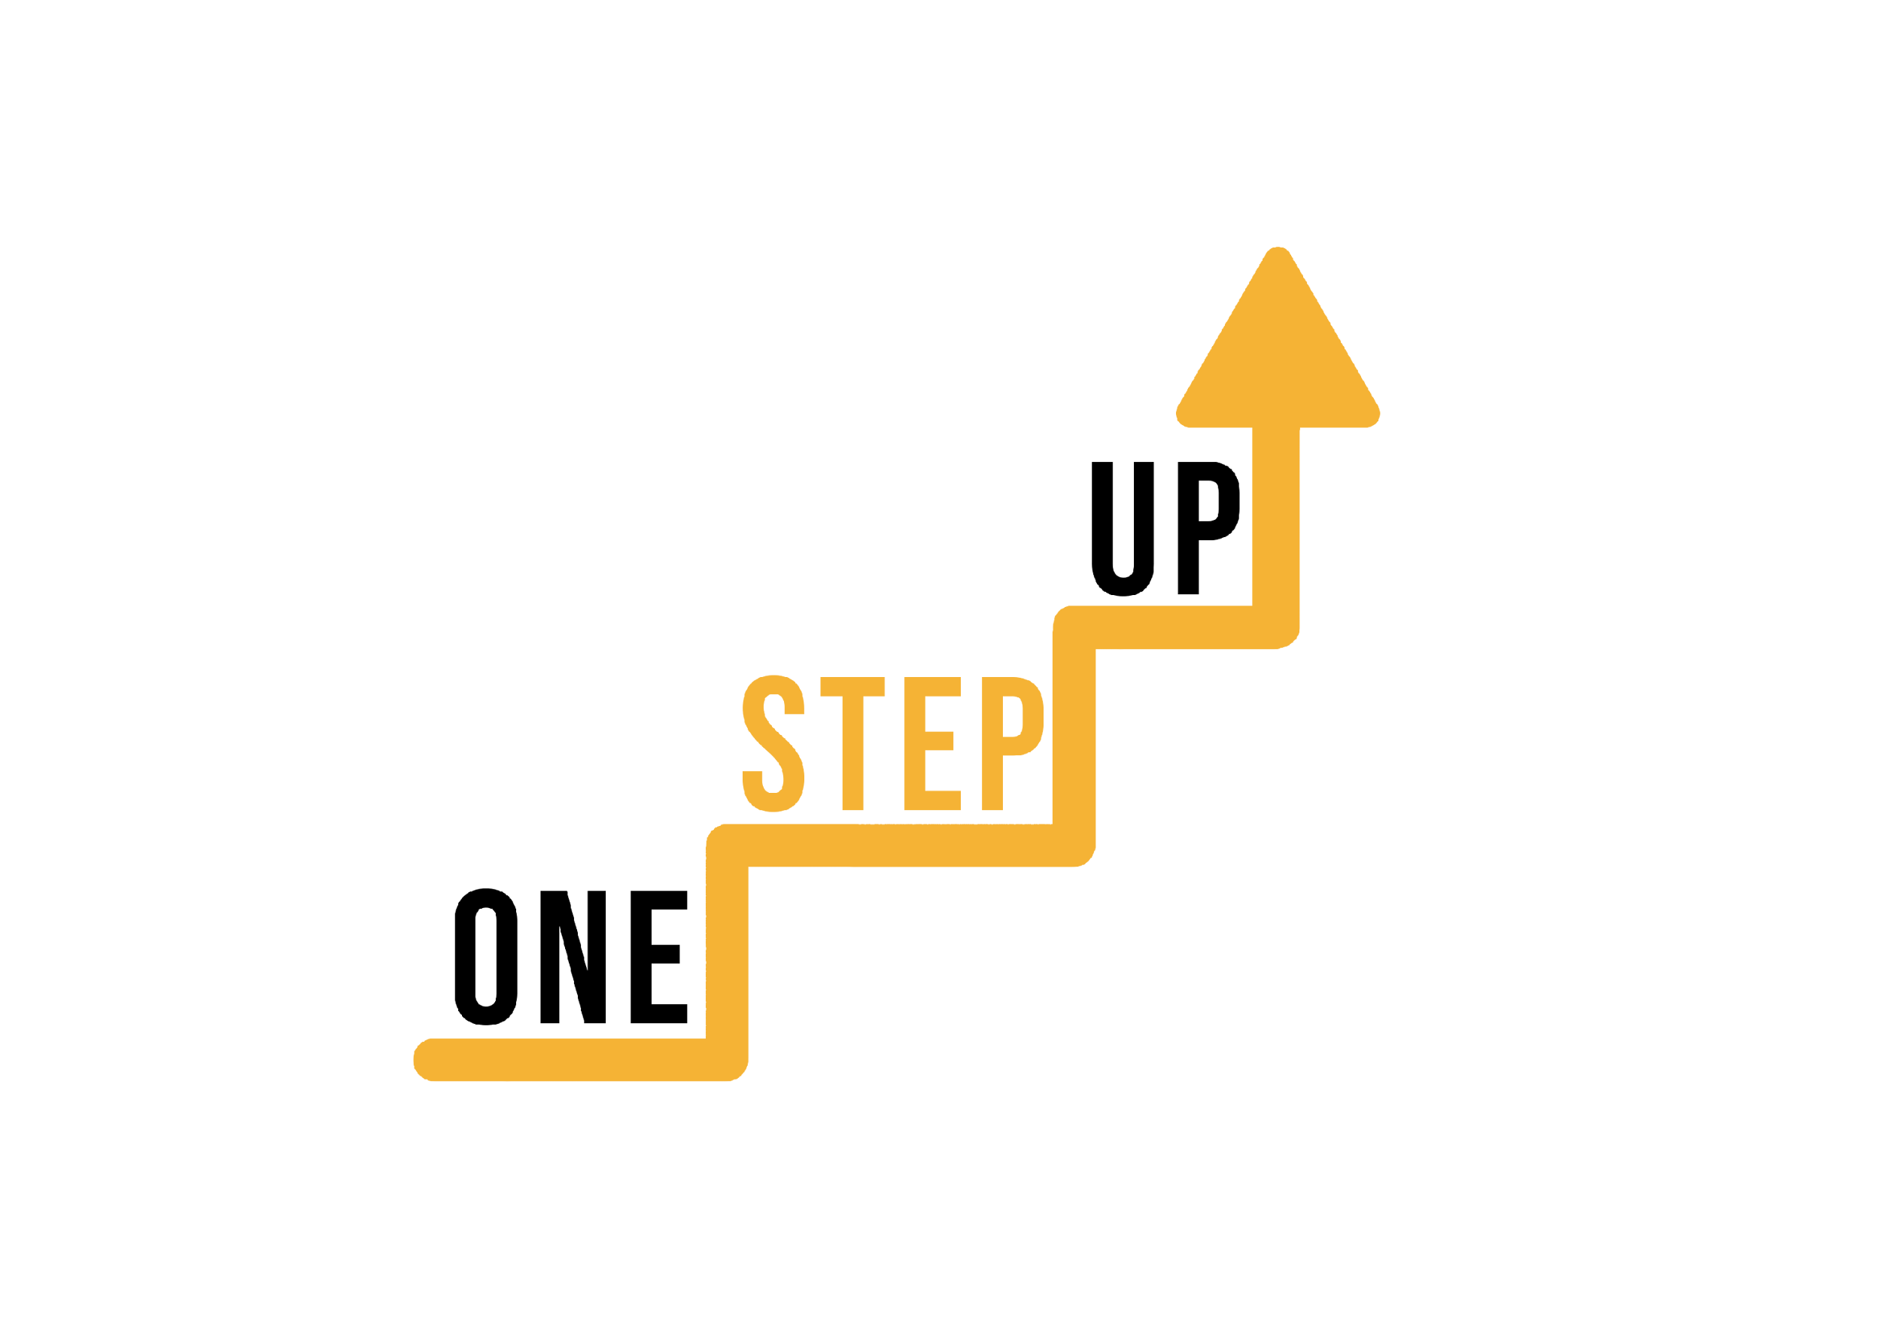
2 modulis
Šį modulį sudaro 14 valandų mokymosi turinio.
6 valandos
gyvo (F2F) mokymosi
8 valandos savarankiško mokymosi
Šis pristatymas apima 6 valandas gyvo (F2F) mokymosi.
Kartu su juo pateikiamas pamokos planas vedėjui.
Peržiūrėkite savarankiškam mokymuisi skirtus išteklius savo tempu!
Notes:
1 academic hour = 45 minutes

Slide 3
Įvadas
Šiame pristatyme pateikiami devyni savarankiško mokymosi šaltiniai ir savirefleksijos pratimas.
Laisvai pasirinkite išteklius, kurie geriausiai atitinka jūsų interesus ir mokymosi tikslus.
Šiuos išteklius galima tyrinėti savarankiškai, atsirenkant aktualias mokymų dalis.
Notes:
Allocated time: 10 minutes

Slide 4
1. Kas yra mikro-mokymasis?
Notes:
In certain instances, relying solely on a 12-hour online course might not be the most effective approach to fostering student engagement. This is where the concept of "Microlearning" comes into play. Microlearning entails acquiring knowledge through small, easily manageable portions of content that are delivered to learners precisely when and where they require it. The underlying principle involves breaking down the subject matter into concise, readily digestible elements that address specific learning objectives.

Slide 5
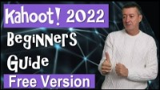
2. Mokomasis vaizdo įrašas apie Kahoot
Notes:
The tutorial video titled provides a step-by-step guide on utilizing Kahoot as a quiz creation tool. Russell explains important settings and features, including setting up a free Kahoot account, creating quizzes, previewing and sharing them, and testing quizzes. The video also covers logging in as a student, checking reports, and providing feedback. Russell emphasizes the use of the free version of Kahoot, showcasing its functionality in various educational settings. Additionally, the tutorial explores Kahoot's latest updates and discusses the limitations of the free version, suggesting paid options or alternative tools as alternatives.

Slide 6
3. Mokomasis vaizdo įrašas apie Mentimeter
Notes:
This video serves as a complete introduction to Mentimeter, covering its key components and functionalities. It focuses on the various uses of the free tool and demonstrates how it can engage students in both online and classroom settings. With Mentimeter, you can create unlimited presentations, each containing up to three questions. The tool offers a wide range of question types, such as multiple choice and word clouds, enabling you to collect opinions and conduct voting among students. Mentimeter proves effective for online teaching, allowing quick creation and sharing of questions to assess student understanding. Furthermore, it can enhance in-person presentations by enabling real-time audience interaction through their mobile devices. Mentimeter's simplicity, customizable appearance, and ability to provide immediate feedback make it an ideal tool for engaging students and creating interactive lessons.

Slide 7
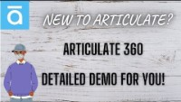
4. Mokomasis vaizdo įrašas apie Articulate 360
Notes:
In this video, you'll find a comprehensive overview of Articulate 360, a leading course development tool and course authoring tool. Articulate 360 comprises a collection of eight applications, including Storyline 360 and Rise 360. This free tutorial series covers everything from beginners to experts, providing a one-stop resource for learning Articulate Storyline and getting started with your first course creation.

Slide 8
5. Mokomasis vaizdo įrašas apie Canva
Notes:
This video provides a complete Canva tutorial for beginners, explaining all the functionalities, effects, and techniques you can employ to create engaging graphics. Canva is a free publishing and graphics design tool that allows you to ideate, create, and publish graphics and images for social media, websites, blogs, presentations, posters, flyers, and more.

Slide 9
6. Mokomasis vaizdo įrašas apie Powtoon
Notes:
Powtoon is renowned for its user-friendliness and ease of use, making it accessible to both novices and experienced users. By following this super helpful tutorial, you'll quickly grasp the fundamentals and unlock the full potential of Powtoon, enabling you to create engaging and visually appealing animated videos that captivate your audience.

Slide 10
7. Mokomasis vaizdo įrašas apie H5P
Notes:
With H5P, content creators and educators can easily develop and integrate interactive elements into their websites, e-learning courses, and online platforms. It eliminates the need for complex coding or programming skills, as H5P offers a simple, intuitive interface for creating interactive content. Users can customize the appearance, behavior, and interactivity of each content type to meet their specific needs.

Slide 11
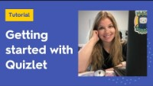
8. Mokomasis vaizdo įrašas apie Quizlet
Notes:
Quizlet is a powerful tool that offers a compact and user-friendly platform for practicing and mastering the material you need to learn. Whether you're a student looking to reinforce your understanding or a teacher seeking innovative ways to engage your students, Quizlet has got you covered.
With Quizlet, you can create personalized study sets that include flashcards, quizzes, and interactive games, tailored to your specific learning objectives. These study sets can be shared with others, allowing for collaborative learning and knowledge exchange. Additionally, Quizlet provides access to a vast library of user-generated study sets, covering a wide range of subjects and topics.

Slide 12
9. Mokomasis vaizdo įrašas apie Genially
Notes:
Genially is an innovative online tool that allows you to create captivating and interactive content in various formats, such as presentations, infographics, interactive videos, resumes, flow charts, and interactive images. With its wide range of features and functionalities, Genially empowers users to design visually stunning and engaging materials that captivate their audience.

Slide 13
Savirefleksijos klausimai
Kas paskatino tyrinėti mikro-mokymąsi ir jo taikymą dirbant su besimokančiais? Ar buvo kokių nors konkrečių iššūkių ar poreikių, kurie lėmė jūsų susidomėjimą?
Kokios pagrindinės įžvalgos ar koncepcijos jums labiausiai įsiminė, kai sužinojote apie mikro-mokymą? Kaip įsivaizduojate šių idėjų įgyvendinimą savo mokymo praktikoje?
Apmąstykite mikro-mokymosi išteklių kūrimo procesą. Kas jums atrodė sunkiausia ar naudingiausia šioje patirtyje? Kaip ji sustiprino jūsų supratimą apie veiksmingo mikro-mokymosi kūrimo principus?
Notes:
Congratulations on completing your self-directed learning activities on micro-learning! Self-reflection is a crucial step in the learning process.

Slide 14
Apmąstykite savo mokymosi prioritetus ir stilius. Kaip ši savarankiško mokymosi patirtis atitiko jūsų pasirinktus mokymosi metodus? Ar ji sukėlė kokių nors naujų iššūkių arba suteikė naujų galimybių tobulėti?
Apsvarstykite galimą mikro-mokymosi poveikį besimokančiųjų mokymosi patirčiai. Kaip manote, kuo mikro-mokymosi įtraukimas į jūsų mokymo praktiką galėtų būti jiems naudingas? Ar yra kokių nors konkrečių mokymosi rezultatų, kurių tikitės pasiekti?
Apmąstykite visas kliūtis ar barjerus, kuriuos numatote, įgyvendinant mikro-mokymosi strategijas. Kaip planuojate spręsti šias problemas ir užtikrinti sklandų mikro-mokymosi integravimą į mokymo procesą?
Remdamiesi mokomąja medžiaga ir savo patirtimi, kokius svarbiausius patarimus ar rekomendacijas duotumėte kitiems švietėjams, norintiems įtraukti mikro-mokymąsi į savo mokymo praktiką? Į kokius svarbius veiksnius jie turėtų atsižvelgti?
Notes:
Congratulations on completing your self-directed learning activities on micro-learning! Self-reflection is a crucial step in the learning process.

Slide 15
Apibendrinimas
Dėkojame, kad dalyvavote savarankiško mokymosi veiklose.
Jei jums patiko šis modulis, rekomenduojame susipažinti su kitais „ONE STEP UP" ištekliais.

Slide 16
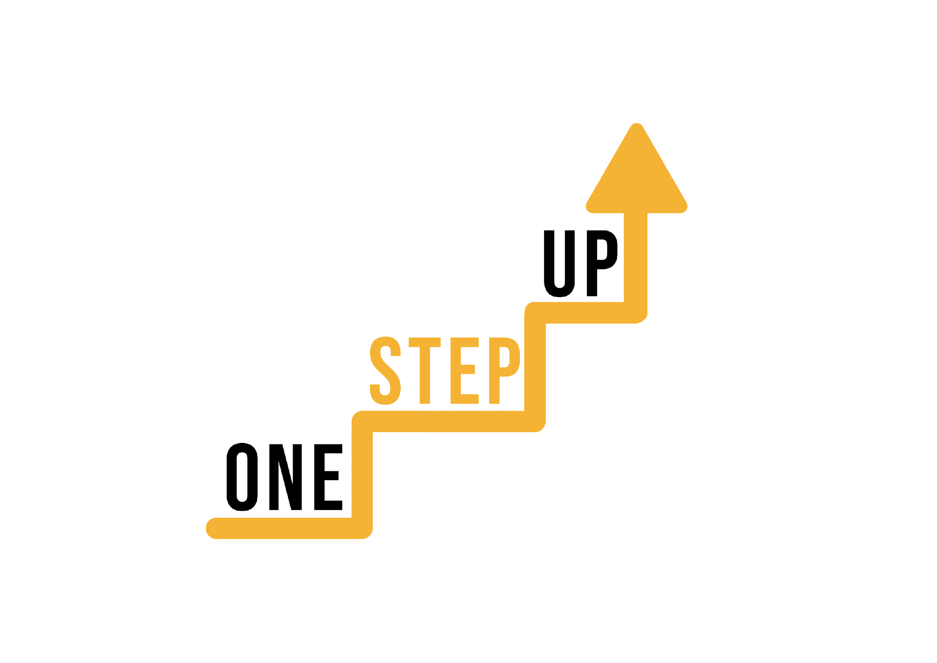
AČIŪ!

Slide 17
Finansuojama Europos Sąjungos lėšomis. Šis kūrinys atspindi tik autoriaus nuomonę, todėl Nacionalinė agentūra ir Europos Komisija negali būti laikomos atsakingomis už jame pateiktą informaciją. Projekto Nr. 2022-1-LT01-KA220-ADU-000085898

